Slide 1
Particle scan

Slide 2
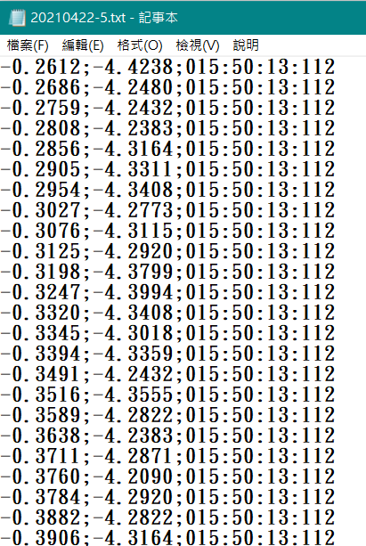
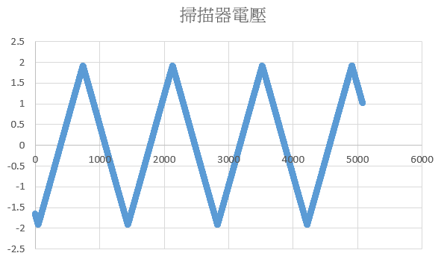
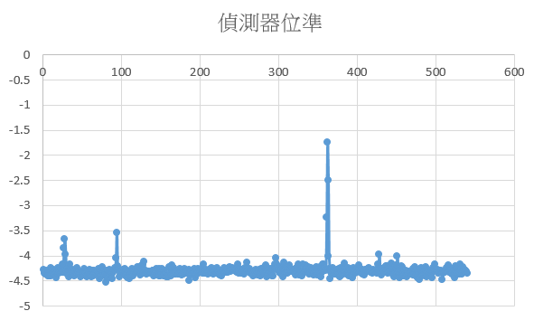
有關數據說明
數據檔TXT
共5筆，基本上是同一區域掃描5次，看結果的差異。
掃描器電壓(V)
偵測器位準(V)
取樣時間
掃描器是由電壓驅動反射鏡掃描，使雷射光束可以左右掃描，我們可以將掃描器電壓看成是跟雷射位置直接對應。
轉動的掃描鏡
掃描器電壓
雷射光束
±1.8 V
偵測器
光束來回掃描
待測晶圓

Slide 3
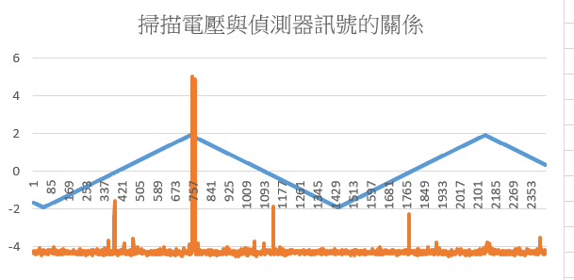
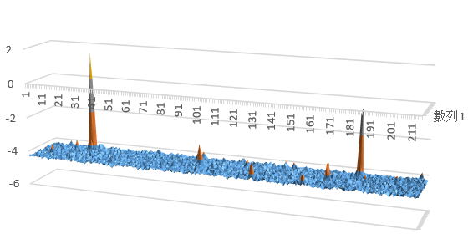
數據處理建議
把每條掃描線的偵測器訊號組起來會如下圖：
縱軸(Z)是偵測器偵測到的粒子訊號。
X 軸與Y軸是空間座標
電壓掃描去跟回會有電壓位移的差異，因此建議只取去程，或只取回程
Z
去程
回程
去程
X(光束掃描)
去程
光束掃描
移動台掃描
Y(移動台移動
回程
回程

Slide 4
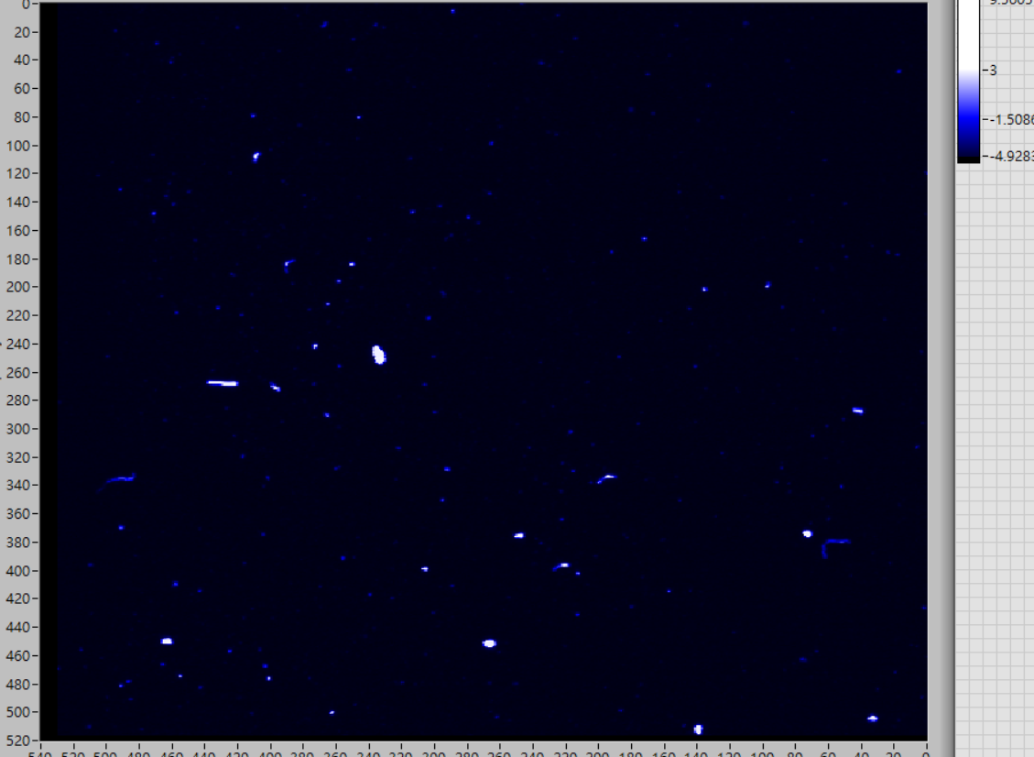
先取得粒子分布圖
依掃描器電壓
一般若晶圓上落塵越大顆，雷射光照上去，偵測器量到的光強度越強。
掃描線序

Slide 5
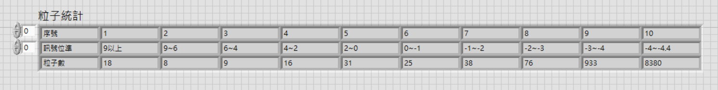
粒子大小統計
我的做法：
1.先把粒子分布圖中有部分已飽和的平頂先找出來，這一部分是粒子太大，散射光太強，已經超過偵測器上限。
2.再來是找區域極大的點，再依這個點大小的落點來統計。

